Slide 1
TÜBA BİLİM RAPORUNDA SDÜ’NÜN GÖRÜNÜMÜ
07 Aralık 2020
Doküman No:
Revizyon No:
Revizyon Tarihi:

Slide 2
Mevcut çalışma, Türkiye Bilim Raporunda (TÜBA 2020) SDÜ’nün görünümünü ortaya koymak için Araştırma ve Yenilikçilik Direktörlüğü tarafından hazırlanmıştır.
SDÜ, TÜBA 2020 raporundaki;
Üniversiteler,
Süperstar Araştırmacıların Oranı,
Akademik Yaş,
Akademik Verimlilik ve Araştırmacıların Yayın Yapma Oranı konularında ele alınmıştır.

Slide 3
Kısaca TÜBA Bilim Raporu;
Türkiye’deki akademik ve bilimsel ortamın her yönüyle detaylı resmini çekmek, uluslararası karşılaştırmalarını yapmak, eksiklerini ortaya koymak ve bu doğrultuda çözüm önerileri geliştirmeyi hedefleyen bir rapordur.
TÜBA raporu, Türkiye’deki bilim ortamının gelişimini incelemek ve eksik yanları belirleyebilmek için üniversiteler, araştırmacılar ve yayınlar olmak üzere üç ana başlığa odaklanmıştır.
Scopus ve Microsoft Academic Graph (MAG) verilerini kullanmıştır. Dolayısıyla rapor, tüm disiplinlere ait basılı bilimsel makaleler, kitaplar, kitap serileri ve konferans bildirileri gibi çalışmaların bibliyografik bilgilerini kapsamaktadır.

Slide 4
ÜNİVERSİTELER
2019 yılı itibariyla;
129 devlet, 75 vakıf olmak üzere 204 üniversite mevcuttur.
Bu üniversiteler; kuruluş zamanlarına göre sıralandığında;
1992 öncesi,
1992-2005 yılları arası
2006 ve sonrası olmak üzere 3 dönemde incelenmiştir.
SDÜ 1992 ve öncesi dönemde kurulan büyük ölçekli grupta yer almaktadır.
Üniversitelerin büyüklük dağılımı grafiğinde, 1992 ve öncesi dönemde kurulan büyük ölçekli üniversiteler görülmektedir.

Slide 5
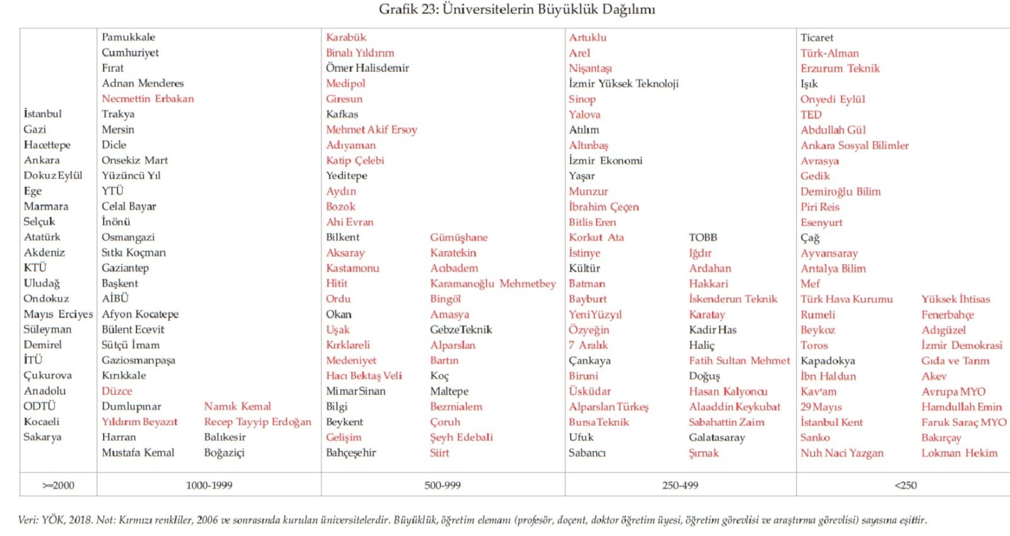

Slide 6
Kaliteye Göre Düzeltilmiş Akademik Verimlilik
Kaliteye göre düzeltilmiş akademik verimlilik; üniversitelerin akademik araştırma verimliliğinin en iyi göstergesi olup, akademisyen başına düşen kaliteye göre düzeltilmiş yayın sayısıdır.
SDÜ bu kategoride, ilk 50 üniversite arasında 33. sırada yer almaktadır.
SDÜ sıralamada ,aynı dönemlerde kurulan Akdeniz Üniversitesi, Yıldız Teknik Üniversitesi ve Dokuz Eylül Üniversitesi gibi bir çok üniversitenin önündedir.
TÜBA raporunda, kaliteye göre düzeltilmiş akademik verimlilik ölçüsüne göre son 10 yıl (2006-2015) incelendiğinde genel olarak tıp fakültesine sahip üniversiteler ile vakıf üniversitelerinin daha verimli olduğu görülmektedir.

Slide 7
Kaliteye Göre Düzeltilmiş Akademik Verimlilik

Slide 8
Süperstar Araştırmacıların Oranı
Süperstar araştırmacılar, en üst % 5’lik dilimdeki dergilerde yayın yapan araştırmacılardır.
Bir sonraki slayttaki grafikte üniversiteler bazında 2011-2015 dönemi için süperstar araştırmacıların oran dağılımı görülmektedir.
SDÜ, bu raporda %10- %5’lik dilimde yer alarak ile en verimli üniversiteler arasında girmeyi başarmıştır.
Süperstar araştırmacı oranının en fazla olduğu üniversitelerin vakıf üniversiteleri olduğu düşünüldüğünde SDÜ bu alanda başarı göstermektedir.
Afyon Kocatepe, Pamukkale üniversitelerinin önünde yer almaktadır.

Slide 9
Süperstar Araştırmacıların Oranı (2011- 2015)

Slide 10
Akademik Yaş
TÜBA raporunda, araştırmacıların verimliliğini etkileyen bir diğer faktör akademik yaştır.
Rapora göre, belirli bir yaş aşıldıktan sonra yapılan bilimsel çalışma sayısı düşme eğilimindedir. Akademik yaş arttıkça gerileyen performans kurumların verimliliğini de olumsuz etkilemektedir.
Bir sonraki slayttaki grafikte, 2011-2015 dönemi birleştirilmiş verilere göre SDÜ’deki araştırmacıların ortalama akademik yaşı 7-8 arasındadır. SDÜ’nün akademik yaşın diğer üniversitelere göre düşük seviyede olması sebebiyle bilimsel üretimde artış sağlanabilecek bir dönemde olduğu söylenebilir.

Slide 11
Üniversitelere Göre Araştırmacıların Ortalama Akademik Yaşı

Slide 12
Akademik Verimlilik ve Araştırmacıların Yayın Yapma Oranı
«Üniversiteler Bazında Akademik Verimlilik ve Araştırmacıların Yayın Yapma Oranı»’nın verildiği tabloda SDÜ’nün yayın yapma oranı % 42.7’dir.
Rapordaki sıralama büyükten küçüğe doğru değil, üniversitelerin isim sıralamasına göredir.
Verimlilik göstergesi hesaplanırken, her bir üniversite bünyesinde yapılan kaliteye göre düzeltilmiş yayın sayısı araştırma sayısına oranlanmıştır.

Slide 13
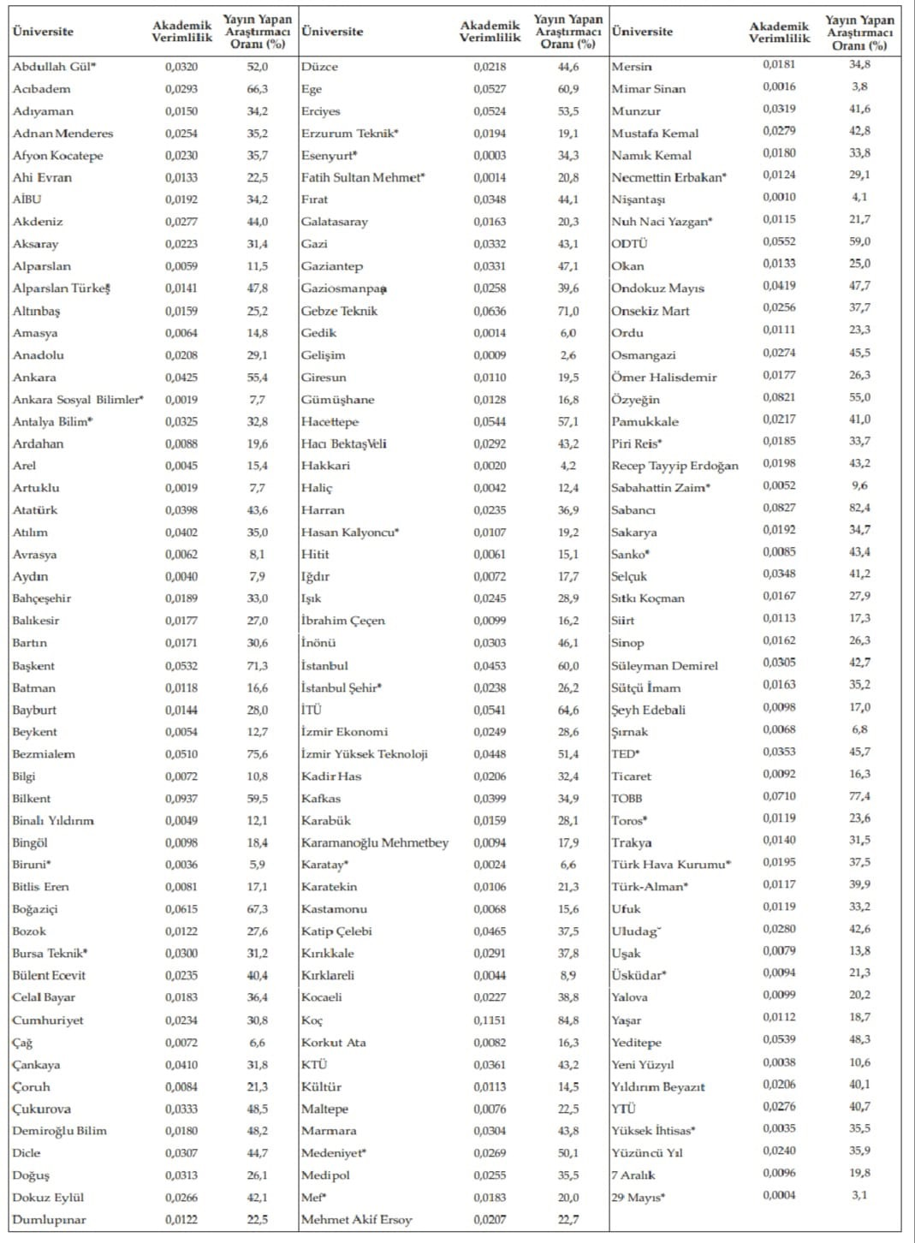
Akademik Verimlilik ve Araştırmacıların Yayın Yapma Oranı

Slide 14
Aşağıdaki tabloda, Akademik Verimlilik ve Yayın Yapan Araştırmacı Oranı en yüksek ve en düşük olan üniversiteler ile SDÜ’yle yaklaşık olarak aynı dönemde kurulan üniversitelerin akademik verimlilik ve yayın yapan araştırmacı oranları verilmiştir.
 | Akademik Verimlilik | Yayın Yapan Araştırmacı Oranı (%)
Koç Üniversitesi | 0.1151 | 84.8
Akdeniz Üniversitesi | 0.0277 | 44.0
SDÜ | 0.0305 | 42.7
Pamukkale Üniversitesi | 0.0217 | 41.0
Afyon Kocatepe Üniversitesi | 0.0230 | 35.7
Gelişim Üniversitesi | 0.0009 | 2.6

Slide 15
SONUÇ
SDÜ, 1992 ve öncesi dönemde kurulan, büyük ölçekli üniversiteler gruplandırmasında yer almaktadır.
Kaliteye göre düzeltilmiş akademik verimlilik sıralamasında 50 üniversite arasında 33.sıradadır. Tıp fakültesinin olması bu kategorideki sıralama için önemli bir avantajdır.
2011-2015 dönemindeki süperstar araştırmacı oranında %10-%5’lik dilimde yer alarak en verimli üniversiteler arasında girmiştir. Üniversitedeki çekirdek ekibin yayın performansının SDÜ göstergelerini ve performansını etkilediği söylenebilir.
SDÜ’deki araştırmacıların ortalama akademik yaşı 7-8 yaş aralığındadır. Akademik yaş arttıkça akademik verimliliğin azaldığı düşünüldüğünde SDÜ’nün bilimsel üretimde verimli bir dönemde olduğu söylenebilir.
Son olarak SDÜ’deki araştırmacıların yayın yapma oranı %42.7, akademik verimliliği 0.0305’dir. Yayın yapma oranında, Afyon Kocatepe ve Pamukkale Üniversitelerinin önünde, Akdeniz Üniversitesinin gerisinde yer almaktadır. Akademik verimlilik, etki puanı yüksek dergilere yönelerek, atıflarda öncü konuma gelerek artırılabilir.

